Slide 1
Diplomado de Extensión en IA Generativa para Organizaciones Clase 6: Tópicos Avanzados en Producción
Profesor: Jose manuel Peña
Email: jmp2260@columbia.edu

Slide 2
Temario
Conceptos “avanzados" de proyectos de GenAI a nivel productivo:
Evaluación y comparación
Versionamiento de Prompts.
Versionamiento de Skills (Packmind): standards, commands y skills.

Slide 3

Motivación: Gen AI in the wild
“Que funcione” es solo el comienzo
Necesita monitoreo
Errores / alucinaciones
Cambios de información
Múltiples stakeholders
Desarrolladores
Equipos
Usuarios

Slide 4
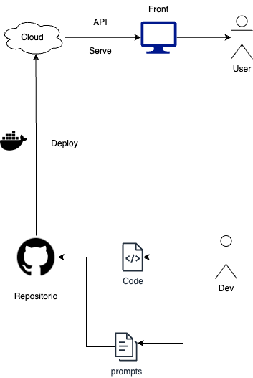
Motivación: Gen AI in the wild
Que tengo hasta ahora?
Construcción de sistemas
Puesta en producción
UI/UX
ENJOY!!!!!

Slide 5
Motivación: Ciclo de desarrollo y mejora continua
Identificación de mejoras
Mejoras a prompts Necesidades no cubiertas Errores frecuentes
Desarrollo
Generación de código
Prompt engineering
Puesta en producción
Desarrollo y mejora continua
Evaluación y Análisis de feedback
Tendencias Generales Drill Down
Exposición a usuario y stakeholders
Interacción con sistema Captura de feedback y parámetros de uso

Slide 6
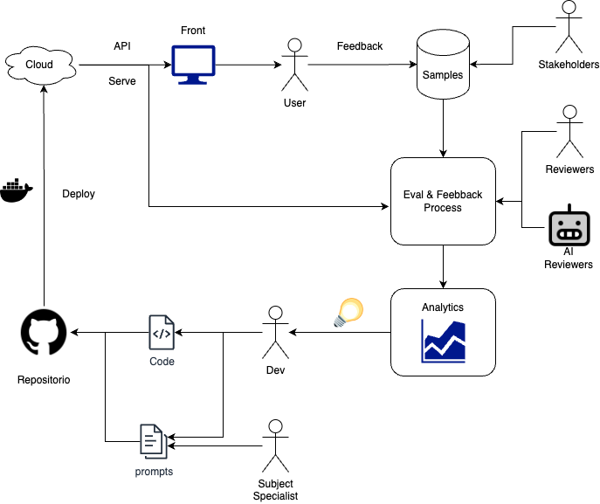
Mejora continua: cerrando el círculo
Evaluation Loop
Prompt Versioning

Slide 7
Evaluación

Slide 8
Evaluacion: Motivación
LLMs no son determinísticos!:
Testing tradicional no puede determinar la calidad del output generado (aunque tu código puede/debe estar testeado).
Es más similar a data science tradicional:
Dataset objetivo
Correr modelo
Estimar la calidad del output generado vs output esperado
Consolidación y comparación vs thresholds

Slide 9
Evaluacion: 🧠 vs 🤖
🧠
👍🏻
Precisa
Pormenorizada
👎🏻
Costosa
Sesgada
🤖
👍🏻
Escalable
Trazable
Insesgado (ish)
👎🏻
Impreciso(?)

Slide 10
Evaluacion: Ejemplos

Slide 11
Prompt systems

Slide 12
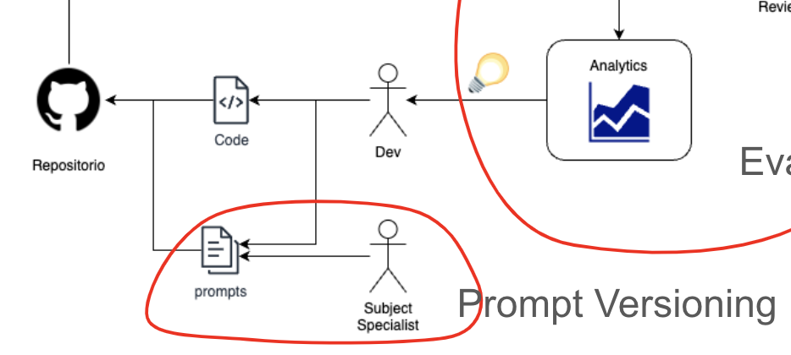

Slide 13
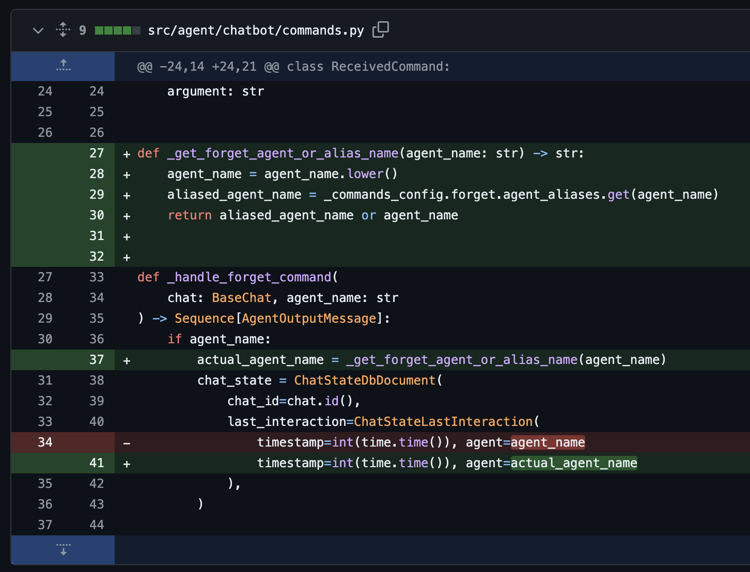
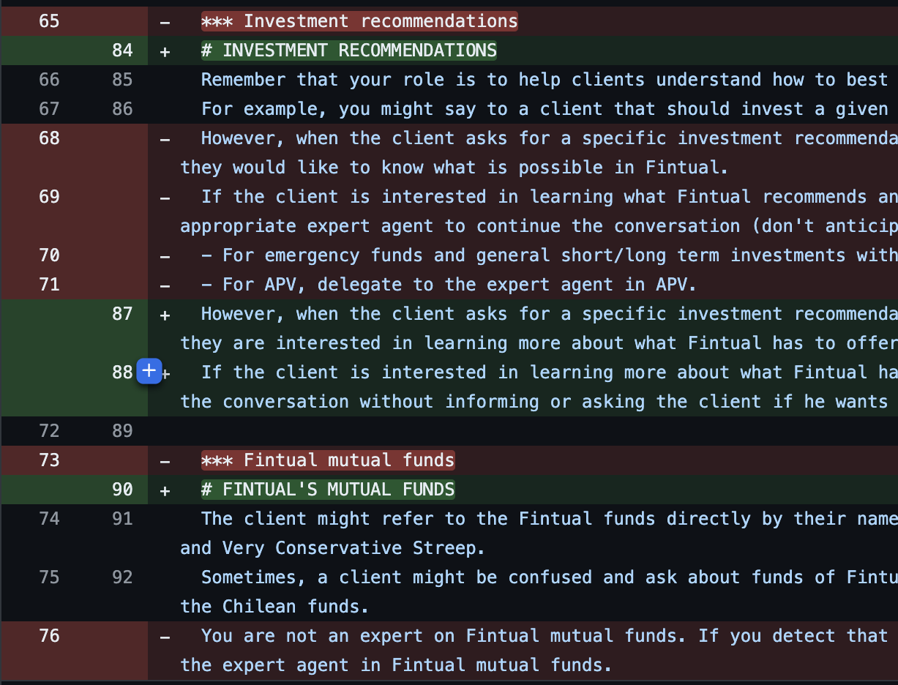
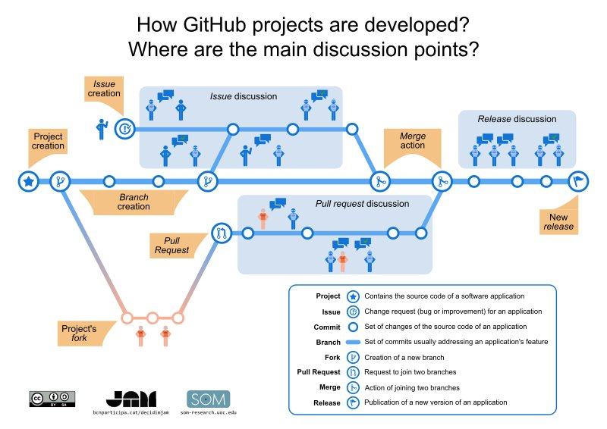
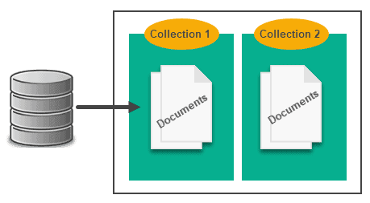
Discusión: ¿Qué es un Prompt?
¿Es código?
¿Es contenido?

Slide 14
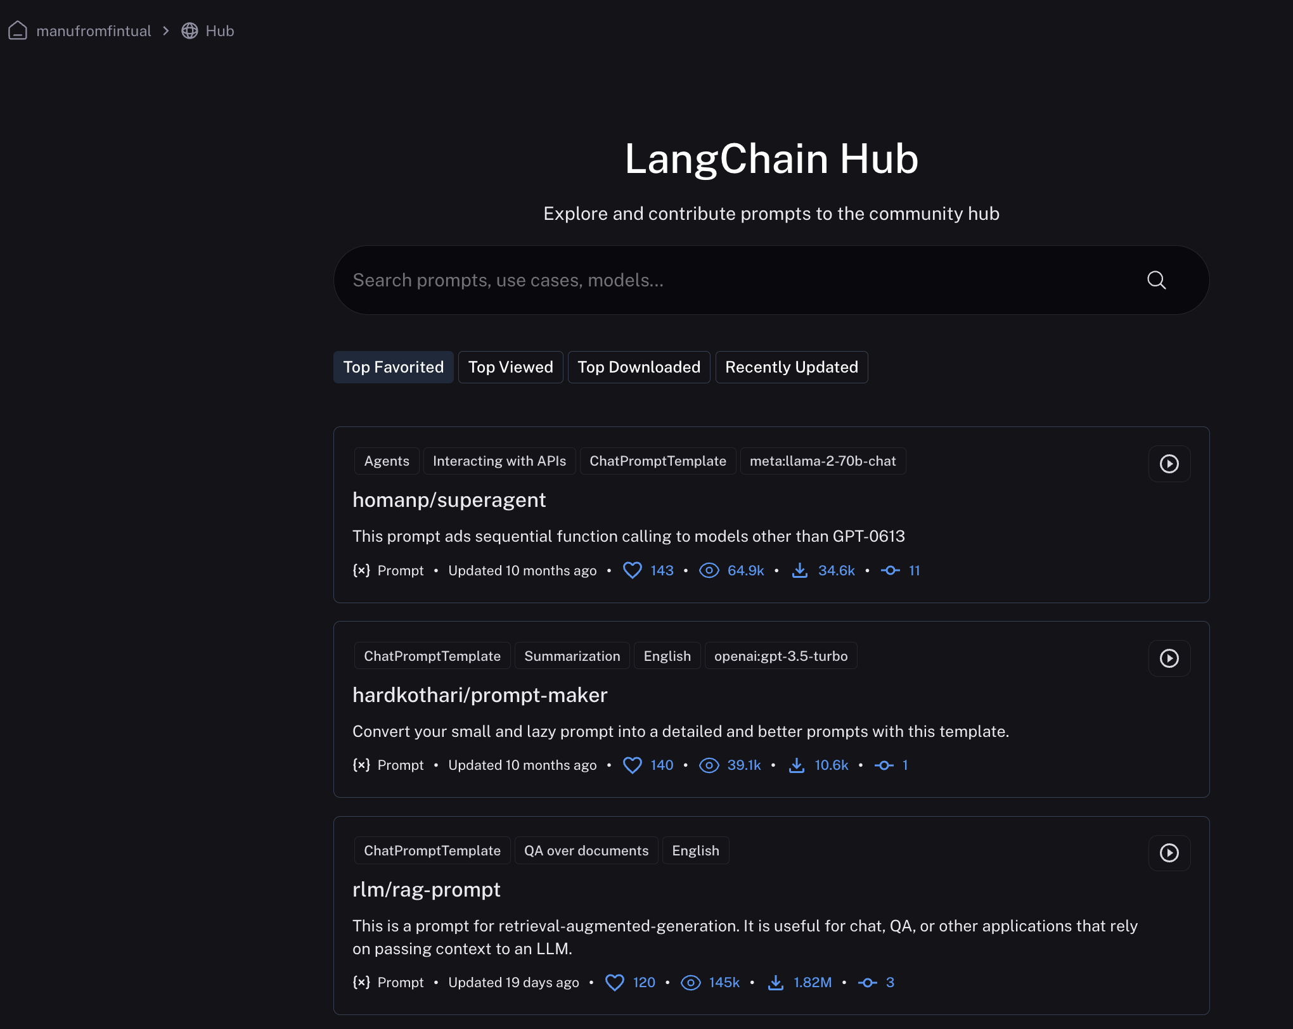
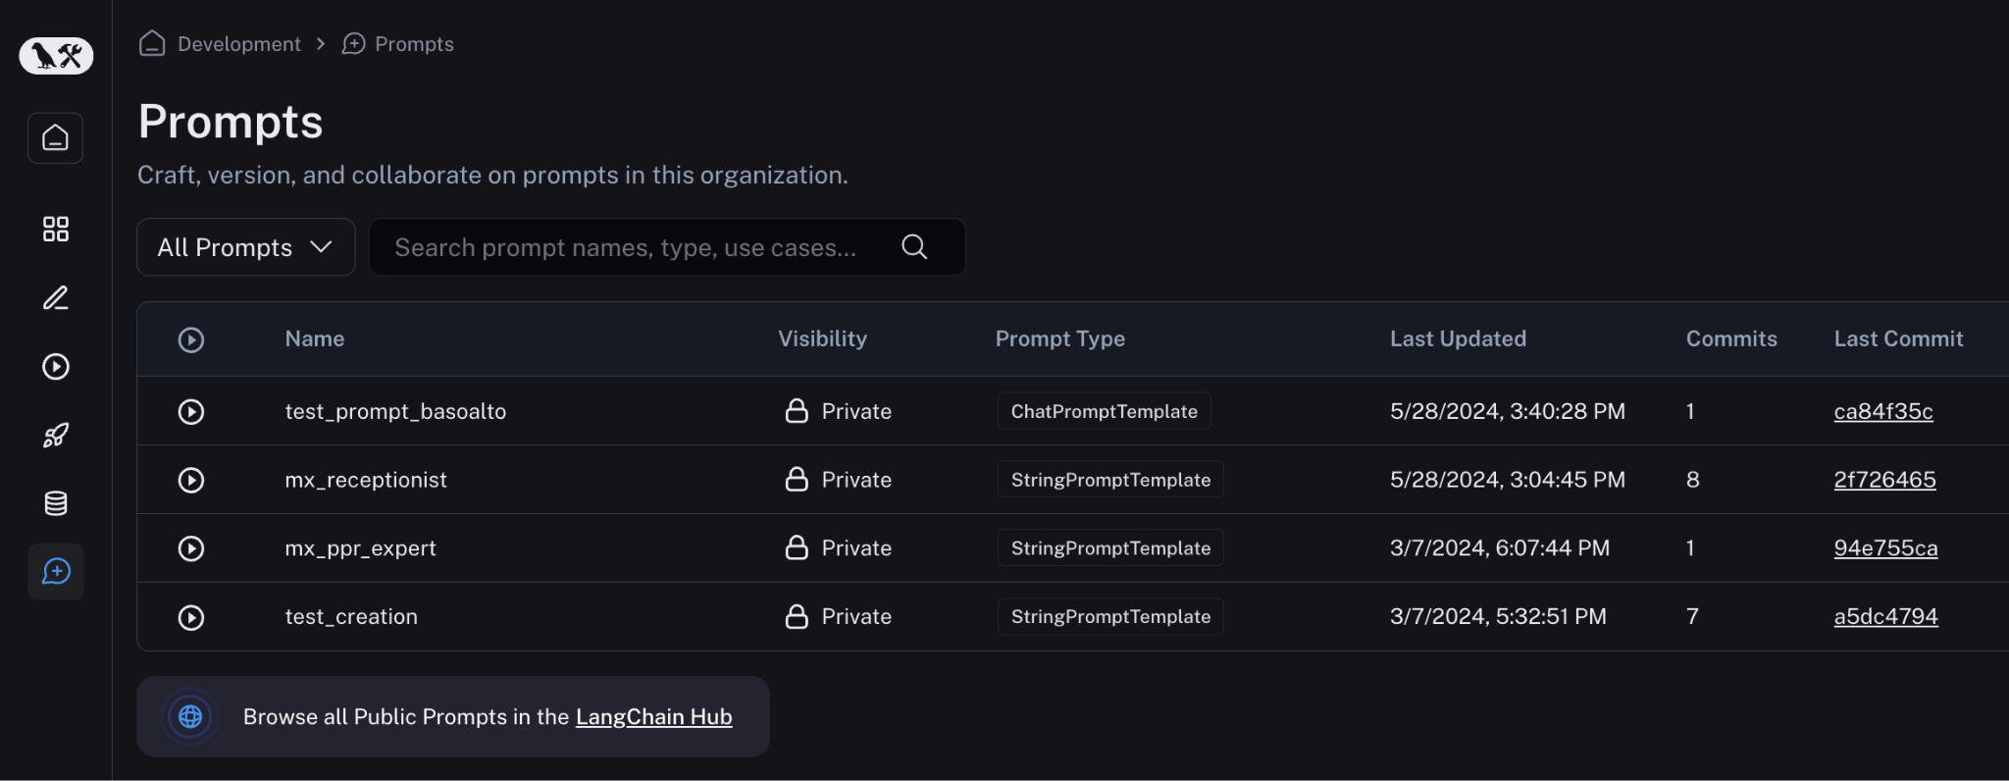
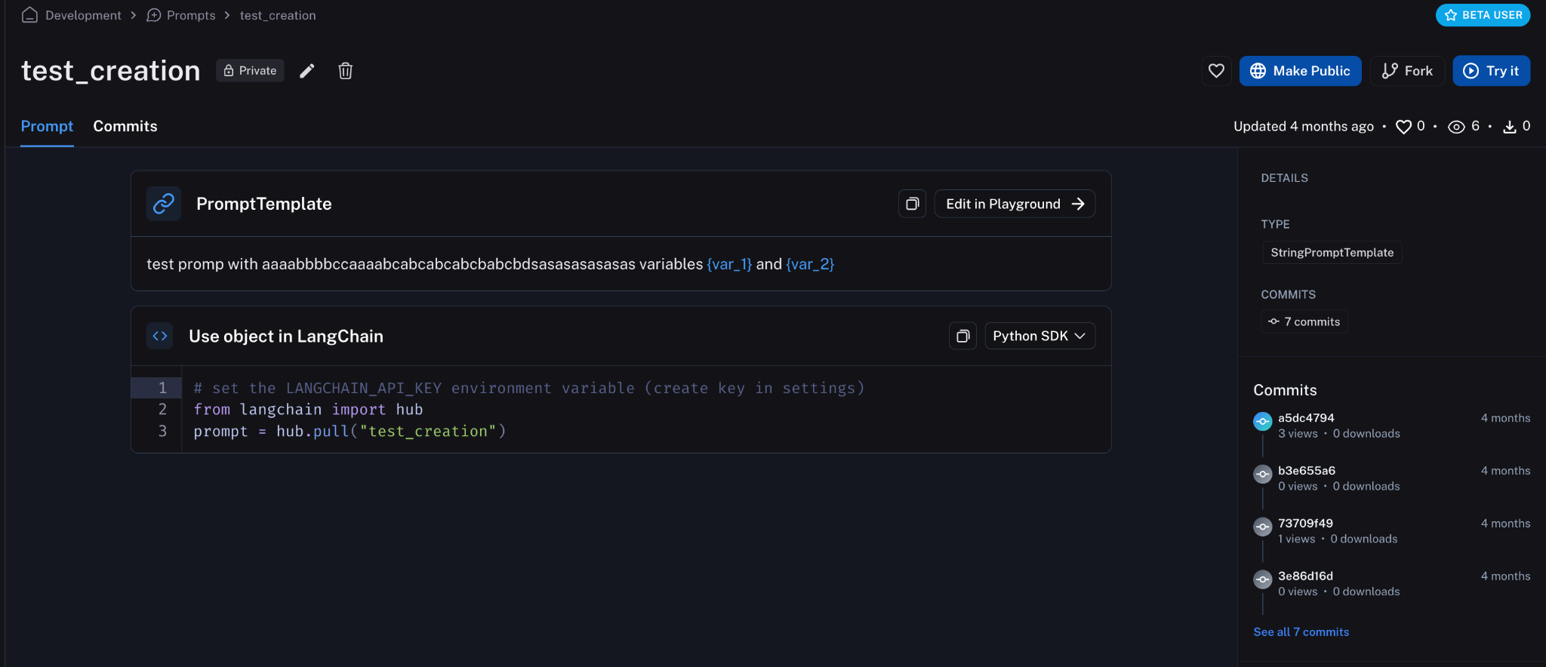

Discusión: Que es un Prompt?
Es un poco de ambos?

Slide 15
Más allá del prompt: Skills

Slide 16
El desafío: del prompt al skill
Versionar el prompt (Lección 3) es solo una pieza: un agente además necesita formato, políticas, ejemplos y herramientas.
Skill = prompt + instrucciones + contexto, empaquetados como artefacto versionable (SKILL.md).
Context engineering: el agente solo ve nombre + descripción y carga el resto bajo demanda (progressive disclosure).
Packmind: el “package manager” del contexto del agente.
Repo central + versionado automático + packages + despliegue con lockfile (como uv/pip, pero para el contexto).

Slide 17
Standards · Commands · Skills
Standards
Siempre activos
Reglas en TODO el contexto
El “cómo se hace aquí” corporativo
Ej.: formato de montos CLP
Commands
Invocados por el usuario
Tareas recurrentes estandarizadas
Punto de entrada auditado
Ej.: /reporte-trimestral
Skills
Descubiertas por el agente
Expertise cargada bajo demanda
Contexto eficiente (disclosure)
Ej.: reportero-financiero-cl
En una organización grande: un playbook único y versionado, desplegado a todos los equipos y agentes →
consistencia, gobernanza, auditoría y rollback (packmind-lock.json fija qué versión corre en producción).

